Slide 1
Bruggwaldquartier Tempo 30-Zonen Halbunterflurbehälter
26. August 2024, 19.00 Uhr, obvita Kompetenzzentrum
Notes:
Titelfolie

Slide 2
Begrüssung und Einleitung
Notes:
Der Gemeinderat ist der Auffassung, dass die Verkehrssicherheit eine sehr hohe Priorität geniessen soll, aus diesem Grund wollen wir hier auch eine Art Vorreiter Rolle übernehmen.

Slide 3
Agenda
Begrüssung und Einleitung Peter Bruhin
Politischer Wille Peter Bruhin
Allgemeines T30 Daniel Worni
Allgemeines HUFB Daniel Worni
Projekte Wittenbach Daniel Worni
Projekte St.Gallen Stefan Pfiffner
Weiteres Vorgehen Peter Bruhin
Notes:
Sandro Parissenti

Slide 4
Vorstellung der Referenten
Peter Bruhin
Gemeindepräsident Wittenbach
Daniel Worni
Bereichsleiter Bau und Infrastruktur Wittenbach
Stefan Pfiffner
Leiter Abteilung Verkehrsplanung St. Gallen
Notes:
Sandro Parissenti

Slide 5
Politischer Wille
Notes:
Der Gemeinderat ist der Auffassung, dass die Verkehrssicherheit eine sehr hohe Priorität geniessen soll, aus diesem Grund wollen wir hier auch eine Art Vorreiter Rolle übernehmen.

Slide 6
Gründe für Tempo 30-Zone Bruggwaldquartier
Rückmeldungen aus der Bevölkerung
Erhöhung der Sicherheit
Erhöhung der Wohnqualität
Bestandteil Aggloprogramm (Langsamverkehr)
Gesamtkonzept Tempo 30-Zonen der Gemeinde

Slide 7
Allgemeines T30
Notes:
Der Gemeinderat ist der Auffassung, dass die Verkehrssicherheit eine sehr hohe Priorität geniessen soll, aus diesem Grund wollen wir hier auch eine Art Vorreiter Rolle übernehmen.

Slide 8
Anmerkungen
Kaum Zeitverlust (weniger als 1 Minute)
Wunsch der Bevölkerung (Umfrage 2017)
Tempo 30-Zonen gesamtschweizerisch im Trend
Erleichterungen seit 2023 möglich
Bauliche Massnahmen trotzdem unerlässlich
Begrünungen gut fürs Klima
Strassensanierung steht ohnehin an
Werksanierungen stehen ohnehin an

Slide 9
Historie (Wittenbach)
2009 Verkehrskonzept Gemeindestrassen
2018 GR beschliesst T30-Konzept
2020 Umsetzung T30 Oberwiesen
2021 Bau Grüntalstrasse mit Verkehrsberuhigung
2021 Kreditgenehmigung T30 Grünaustrasse
2024 Umsetzung T30 Sturzbüchelstrasse
seit 2018 Planungsarbeiten Bruggwaldquartier

Slide 10
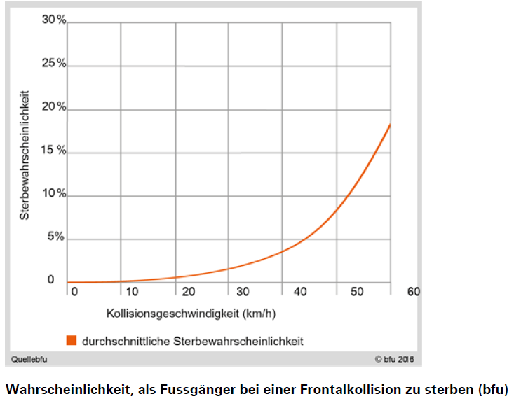
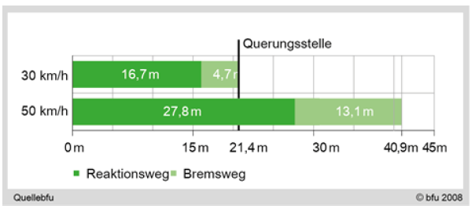
Sehen und gesehen werden
Die Wahrscheinlichkeit bei einer Frontalkollision mit einem Personenwagen
zu sterben nimmt bei einer Reduktion von 50km/h auf 30km/h um das 3 bis 4-fache ab

Slide 11
Tempo-30-Zonen
Tempo-30-Zonen: wieso?
Fast zwei Drittel aller schweren Verkehrsunfälle passieren innerorts (Schweiz)
Mindestens ein Drittel der schweren Unfälle liesse sich durch Tempo 30 verhindern (Aussagen bfu)
Höhere Lebens- und Wohnqualität
Höhere Sicherheit im Verkehr
Besserer Schutz für die verletzlichsten Verkehrsteilnehmer (Kinder, Betagt)
Kanton St.Gallen Jahr 2021:
1’270 Unfälle innerorts
2’357 Unfälle
11 Getötete
221 Schwerverletzte
30 Unfälle auf Schulweg

Slide 12
Tempo-30-Zonen
Tempo-30-Zone typische Merkmale
Tempo 30 km/h
Rechtsvortritt
Keine Fussgängerstreifen
Bauliche Massnahmen notwendig
Fussgänger haben keinen Vortritt
Zugeordnete «Aufenthaltsbereiche» (Fahrbahn, Trottoir)
In Quartieren und Siedlungsbereichen (Art. 22a SSV), auf denen besonders vorsichtig und rücksichtsvoll gefahren werden muss
Einbezug Hauptstrasse nur im Ausnahmefall bei besonderen örtlichen Gegebenheiten (z.B. Ortszentrum oder in einem Altstadtgebiet) möglich (Art. 2a lit. 6 SSV)

Slide 13
Sichtweiten
Rechtliche Vorgaben
Art. 6a SVG
Bund, Kantone und Gemeinden tragen bei Planung, Bau ,Unterhalt und Betrieb der Strasseninfrastruktur den Anliegen der Verkehrssicherheit angemessen Rechnung
Art. 100 Strassengesetz Kanton St.Gallen
Der Bestand der Strassen und die Sicherheit ihrer Benützer dürfen nicht beeinträchtigt werden
Unzulässig sind insbesondere Beeinträchtigungen durch:
Bauten und Anlagen
Pflanzen
Einfriedungen

Slide 14
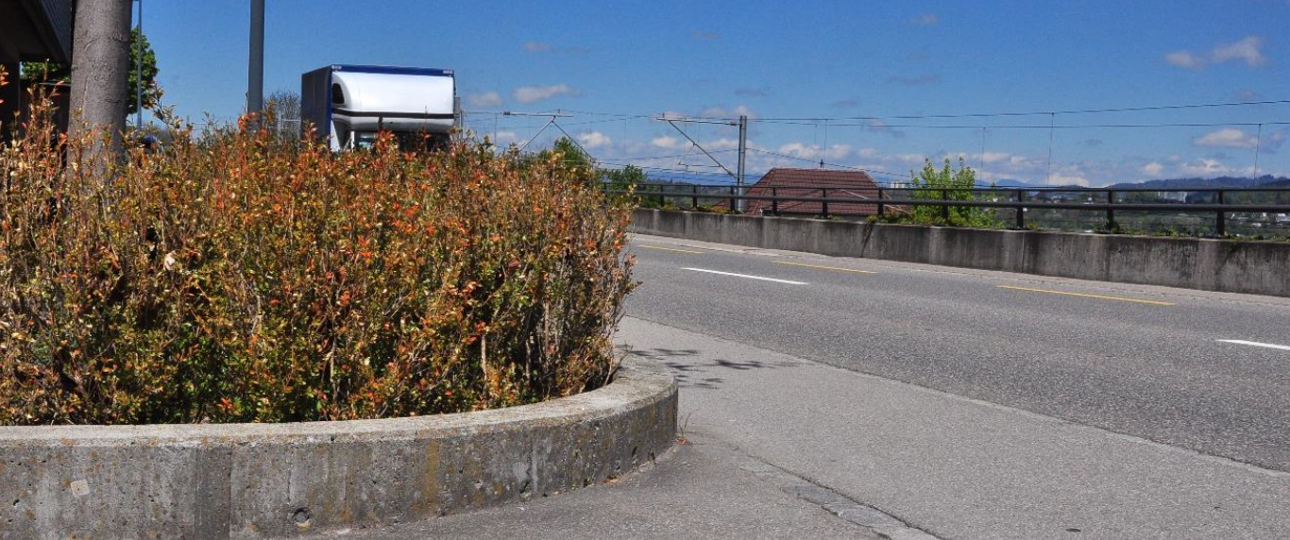
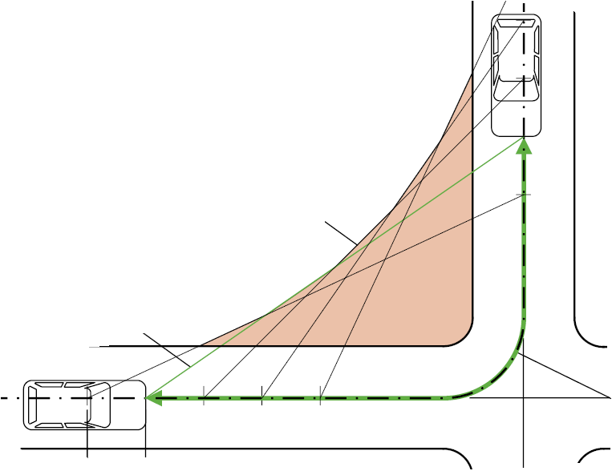
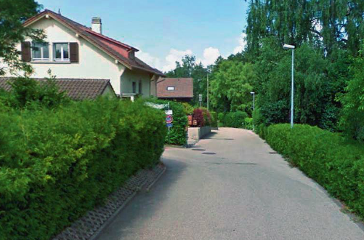
Sichtweiten
Strassengesetz des Kantons St.Gallen (StrG)
Art. 101 Strassenpolizeiliche Bestimmungen / Begriffe
² Die Sichtzone ist der Bereich, der aus Gründen der Verkehrssicherheit für die freie Sicht offenzuhalten ist.

Slide 15
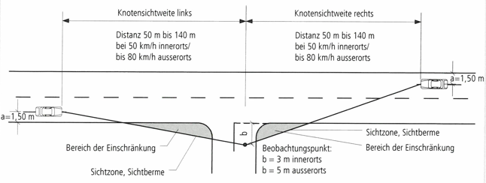
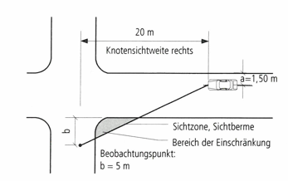
Sichtweiten

Slide 16
Allgemeines HUFB
Notes:
Der Gemeinderat ist der Auffassung, dass die Verkehrssicherheit eine sehr hohe Priorität geniessen soll, aus diesem Grund wollen wir hier auch eine Art Vorreiter Rolle übernehmen.

Slide 17
Anmerkungen
Beschluss HUFB flächendeckend im Jahr 2020
Entsorgung jederzeit möglich
Kostenreduktion durch weniger Weg und Zeit
System seit Jahren erfolgreich im Einsatz
Synergien mit anderen Baumassnahmen
HUFB 5 m3 für 50 Wohneinheiten
HUFB 3 m3 für 30 Wohneinheiten
Mindestens 20 Wohneinheiten für HUFB

Slide 18
Projekte Wittenbach
Notes:
Der Gemeinderat ist der Auffassung, dass die Verkehrssicherheit eine sehr hohe Priorität geniessen soll, aus diesem Grund wollen wir hier auch eine Art Vorreiter Rolle übernehmen.

Slide 19
Projektübersicht

Slide 20
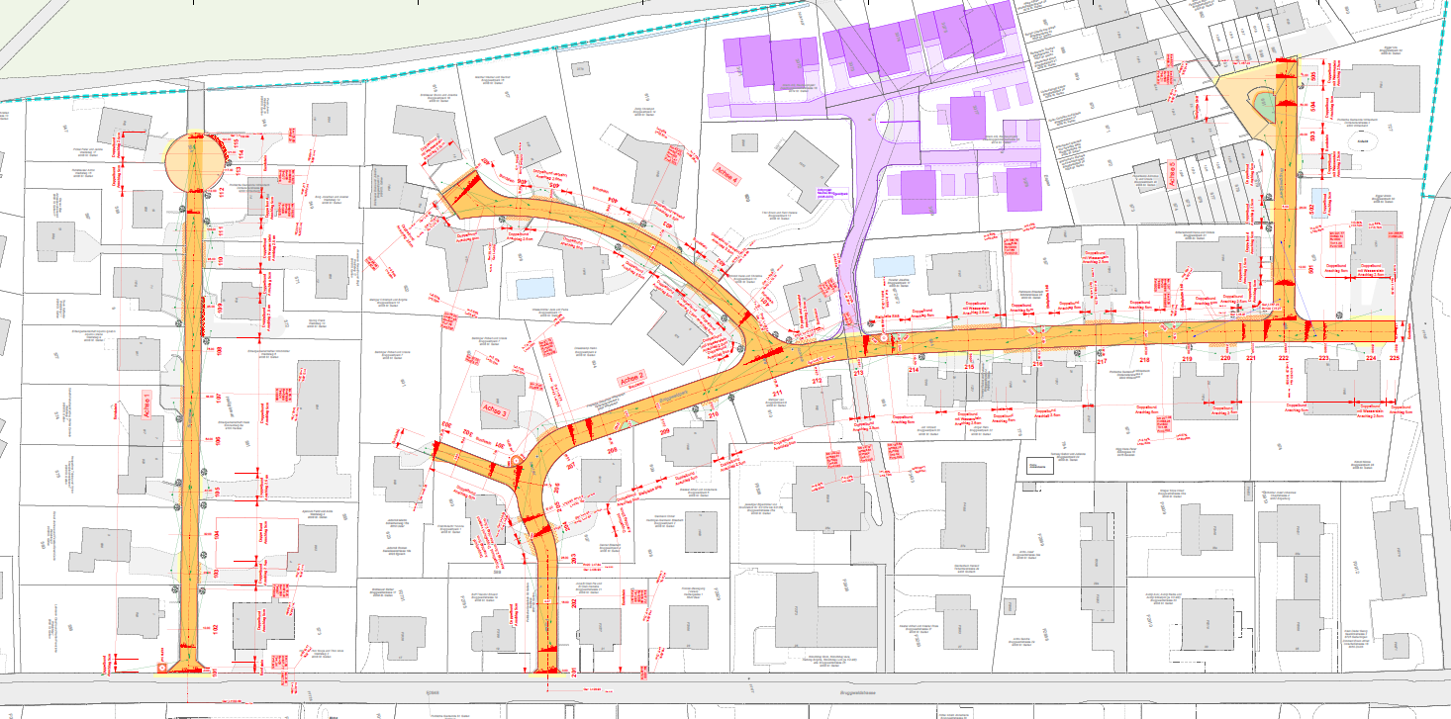
Bruggwaldpark / Waldsteig

Slide 21
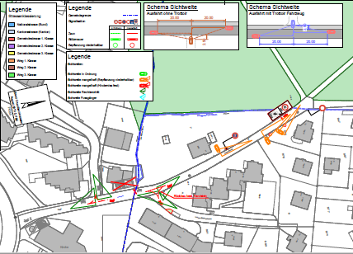
Waldstrasse / Vorder-Espenstrasse

Slide 22
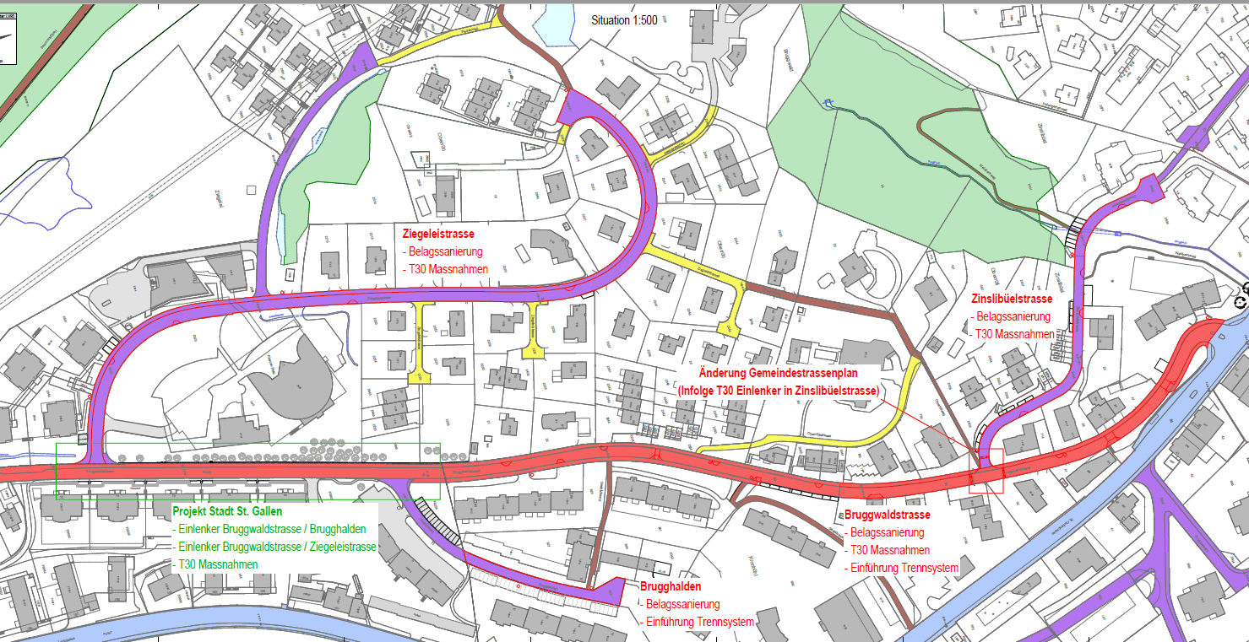
Übersicht Bruggwaldstrasse

Slide 23
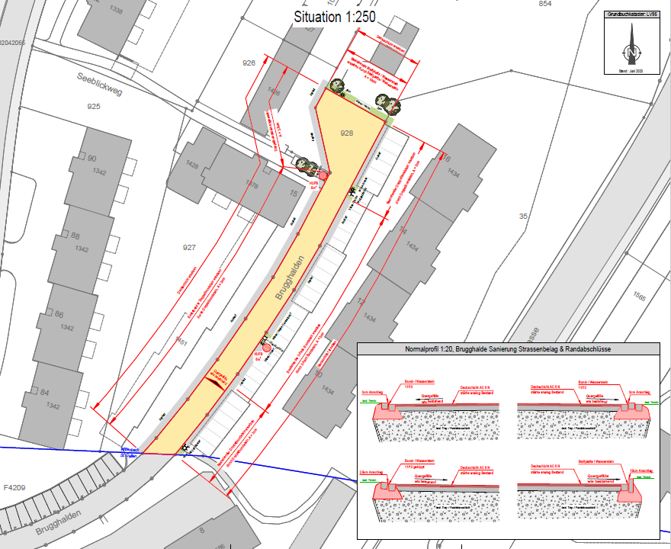
Brugghalden

Slide 24
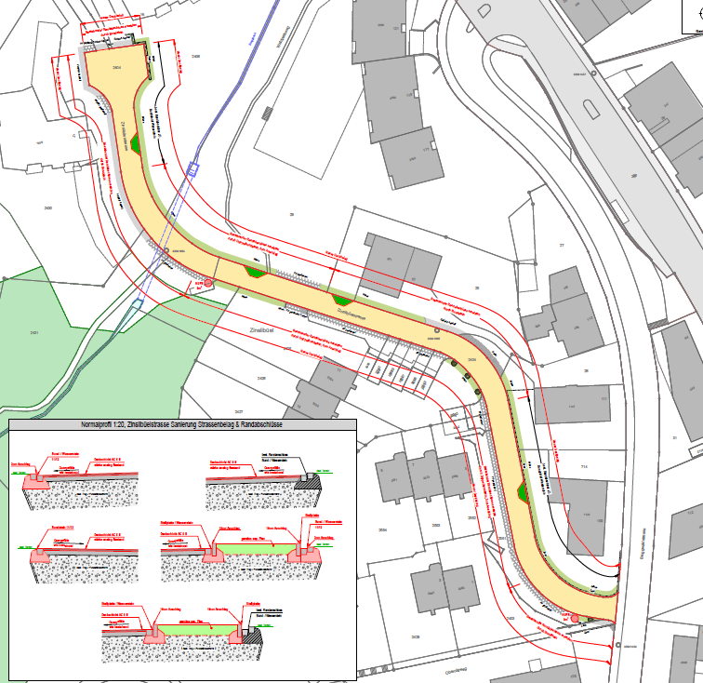
Zinslibüelstrasse

Slide 25
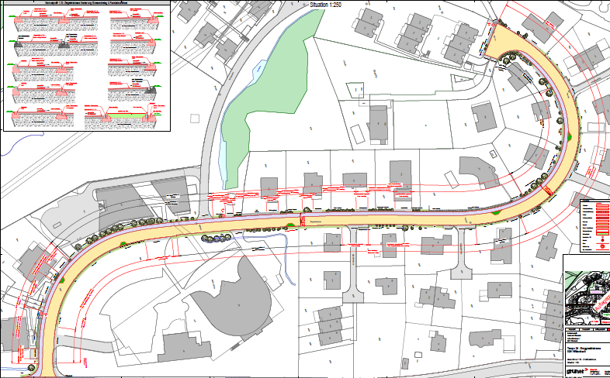
Ziegeleistrasse

Slide 26
Bruggwaldstrasse

Slide 27
Projekt St. Gallen
Notes:
Der Gemeinderat ist der Auffassung, dass die Verkehrssicherheit eine sehr hohe Priorität geniessen soll, aus diesem Grund wollen wir hier auch eine Art Vorreiter Rolle übernehmen.

Slide 28
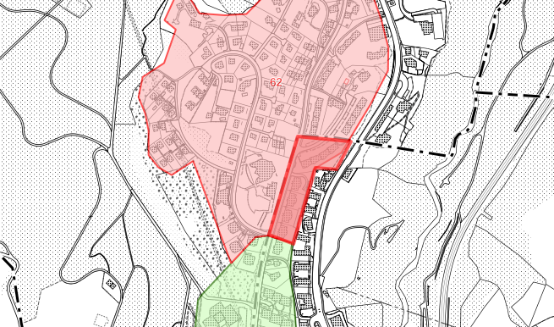
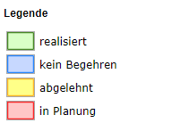
Perimeter
Projekt
Wittenbach
Gemeinde-
grenze
Projekt
Stadt St.Gallen

Slide 29
Projekt
❶
❷
❸
❹
❺
Anhebung Knoten
Versatz mit Bäumen
Versatz mit Bäumen und Parkierung
Neues Trottoir
Anhebung Knoten

Slide 30
Weiteres Vorgehen
Notes:
Der Gemeinderat ist der Auffassung, dass die Verkehrssicherheit eine sehr hohe Priorität geniessen soll, aus diesem Grund wollen wir hier auch eine Art Vorreiter Rolle übernehmen.

Slide 31
Terminprogramm Wittenbach
26. August 2024: Infoanlass bei obvita
bis 27. September 2024: Mitwirkungsverfahren
Ende 2024: ev. Bereinigung Projekt
Anfang 2025: Planauflage und Bewilligungsverfahren
Mai 2025: Gutachten und Antrag an Bürgerversammlung
ab Herbst 2025: Baubeginn möglich
Wittenbach

Slide 32
Terminprogramm St.Gallen
26. August 2024: Infoanlass bei obvita
bis 27. September 2024: Mitwirkungsverfahren
Ende 2024: ev. Bereinigung Projekt
Mai 2025: Stadtratsbeschluss
Sommer 2025 Projektauflage
ab Herbst 2025: Baubeginn möglich
St.Gallen

